Slide 1
Метод проектов в дополнительном образовании
Создание мультфильмов, как одна из форм реализации проектной деятельности

Slide 2
Метод проектов в дополнительном образовании
Что слышу - забываю; что вижу - помню; что делаю - понимаю (Конфуций).
Метод проектов это педагогическая технология стержнем которой является самостоятельная деятельность детей- исследовательская, познавательная, продуктивная. Деятельность, в процессе которой ребёнок познаёт окружающий мир и воплощает новые знания в реальные продукты

Slide 3
Этапы проектной деятельности
Постановка проблемы
Выдвижение гипотез
Планирование деятельности
Сбор информации
Структурирование информации
Изготовление продукта
Оформление продукта
Выбор формы презентации
Презентация
Самооценка и самоанализ

Slide 4
Создание проекта-мультфильма
Подготовительный этап создания мультфильма.
Изучить историю возникновения мультфильма и технологию производства;
Ознакомиться с основным техниками создания мультфильма;
Разработать план создания мультфильма (сценарий, раскадровка);
Выбрать необходимый материал для создания мультфильма (пластилин, кубики Lego, бумага и т.д.);
Анкетирование. (опрос одноклассников)

Slide 5
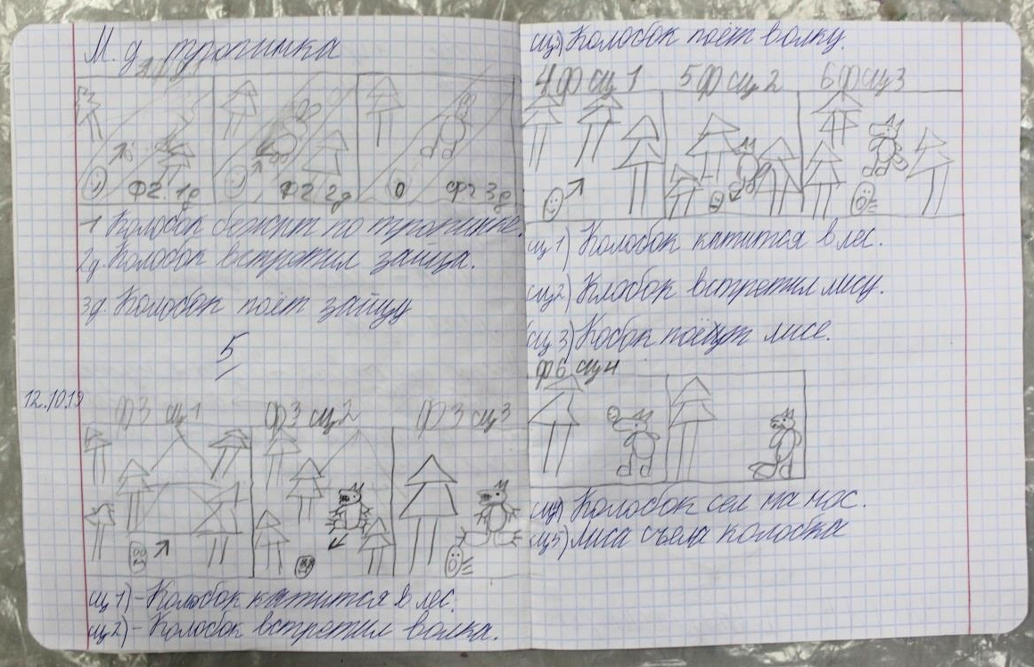
Разработка плана создания мультфильма
раскадровка
сценарий

Slide 6
Создание проекта-мультфильма
Практический этап создания мультфильма.
Изготовление фона и декораций;
Изготовление персонажей;
Анимация (передвигаем героев мультфильма, согласно сценарию и раскадровке) и фотографирование;
Озвучивание и подбор звукового сопровождения;
Монтаж мультфильма с помощью специальных программ;
Обсуждение получившегося мультфильма;
Презентация готового проекта-мультфильма;

Slide 7
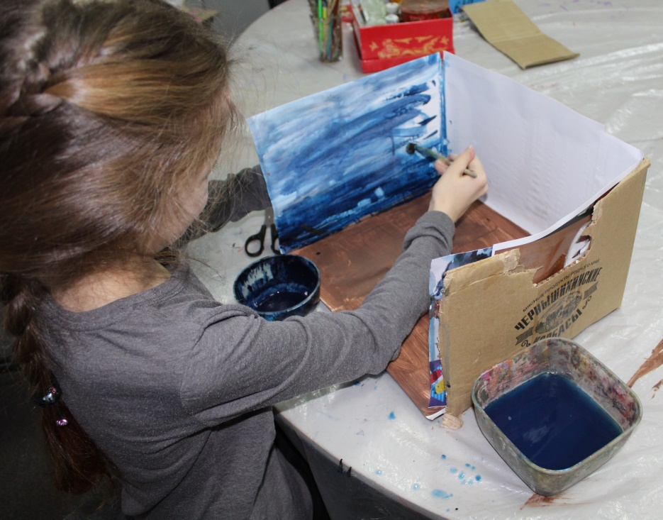
Создание проекта-мультфильма
Изготовление персонажей
Изготовление сцены

Slide 8
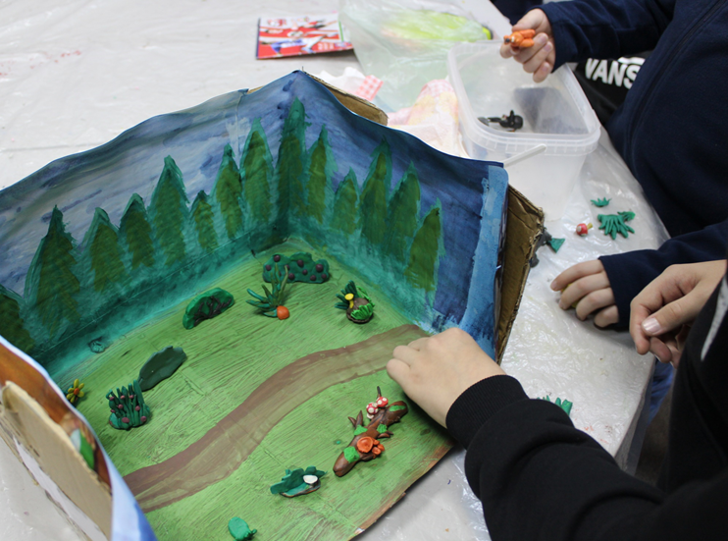
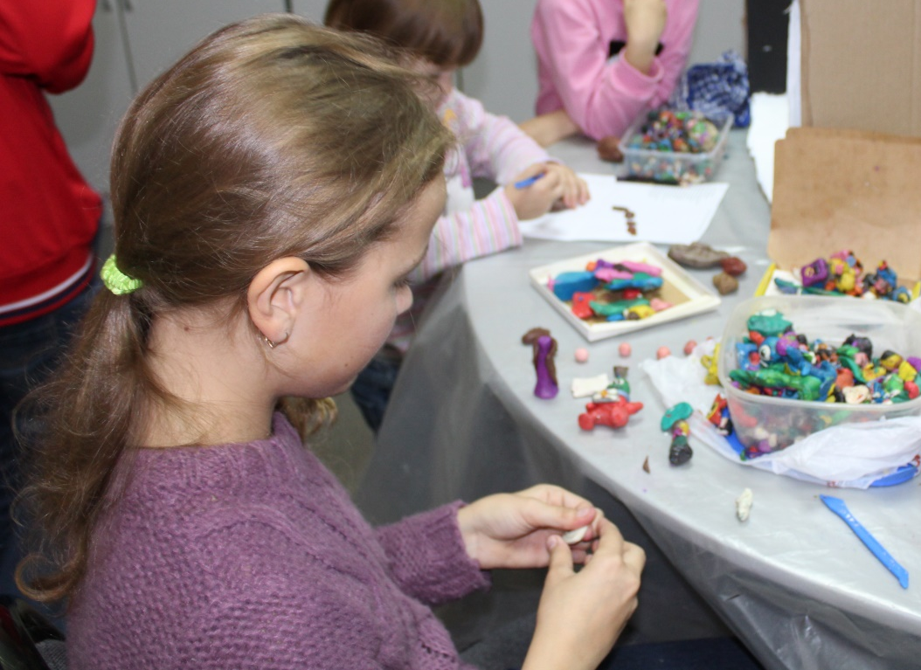
Создание проекта-мультфильма
Изготовление декорации

Slide 9
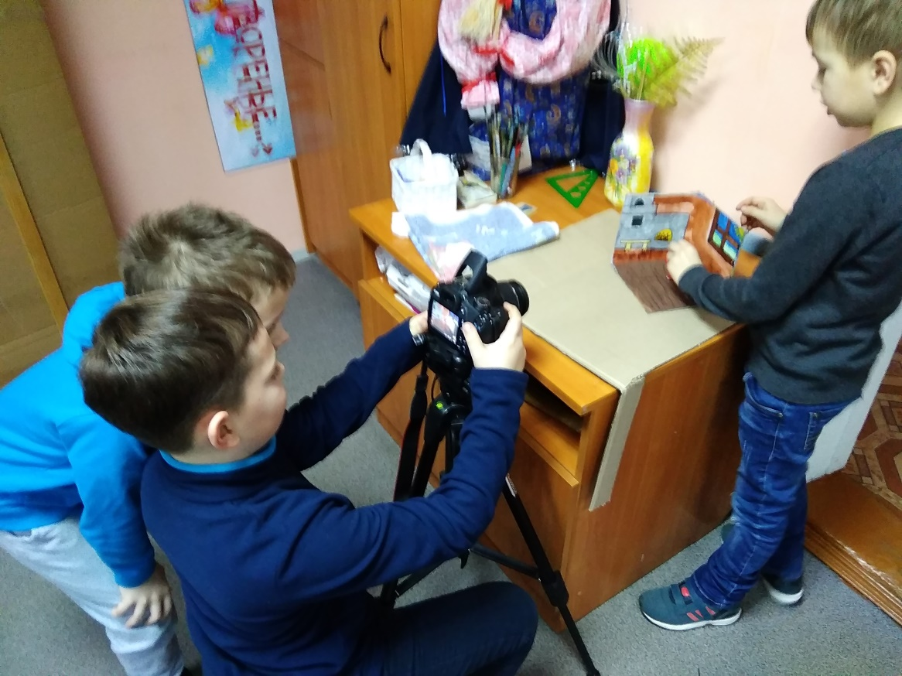
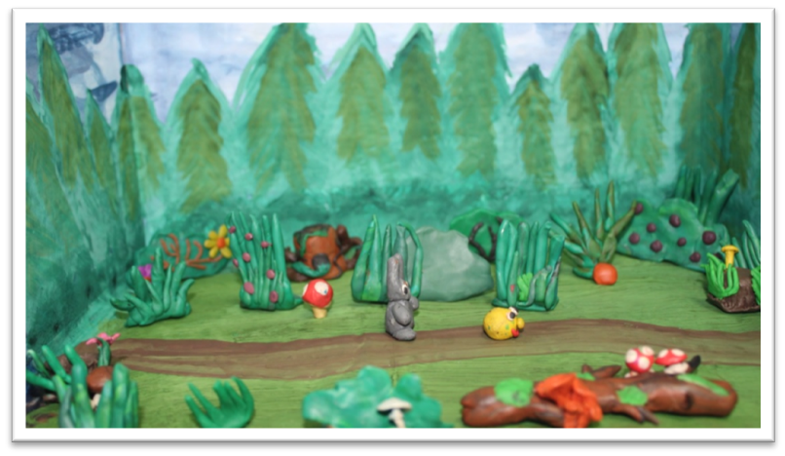
Создание проекта-мультфильма
Монтаж мультфильма
Анимация и фотографирование

Slide 10
Метод проектов в дополнительном образовании
Мои ученики будут узнавать новое не от меня;
они будут открывать это новое сами.
Моя главная задача – помочь им раскрыться,
развить собственные идеи.
Г. Песталоцци

